Slide 1
Презентация-отчет по производственной практике
Подготовил: Коньков Арсений
Группа: ПР-32

Slide 2
О компании
Компания Segmentdom специализируется на изготовлении и продажи модульных домов и бань из различных материалов собственной разработки

Slide 3
Введение
Цели:
Разработать 5 микросервисов на архитектуре REST API, для расчёта стоимости строительных объектов с интеграции базы данных SQLite
Задачи:
Изучить архитектуру микросервисов на платформе ASP.NET Core

Slide 4




Используемые технологии
Среда разработки: Visual Studio 2022
Язык программирования: C#
Фреймворки: ASP.NET Core Minimal API, Entity Framework Core
База данных: SQLite

Slide 5
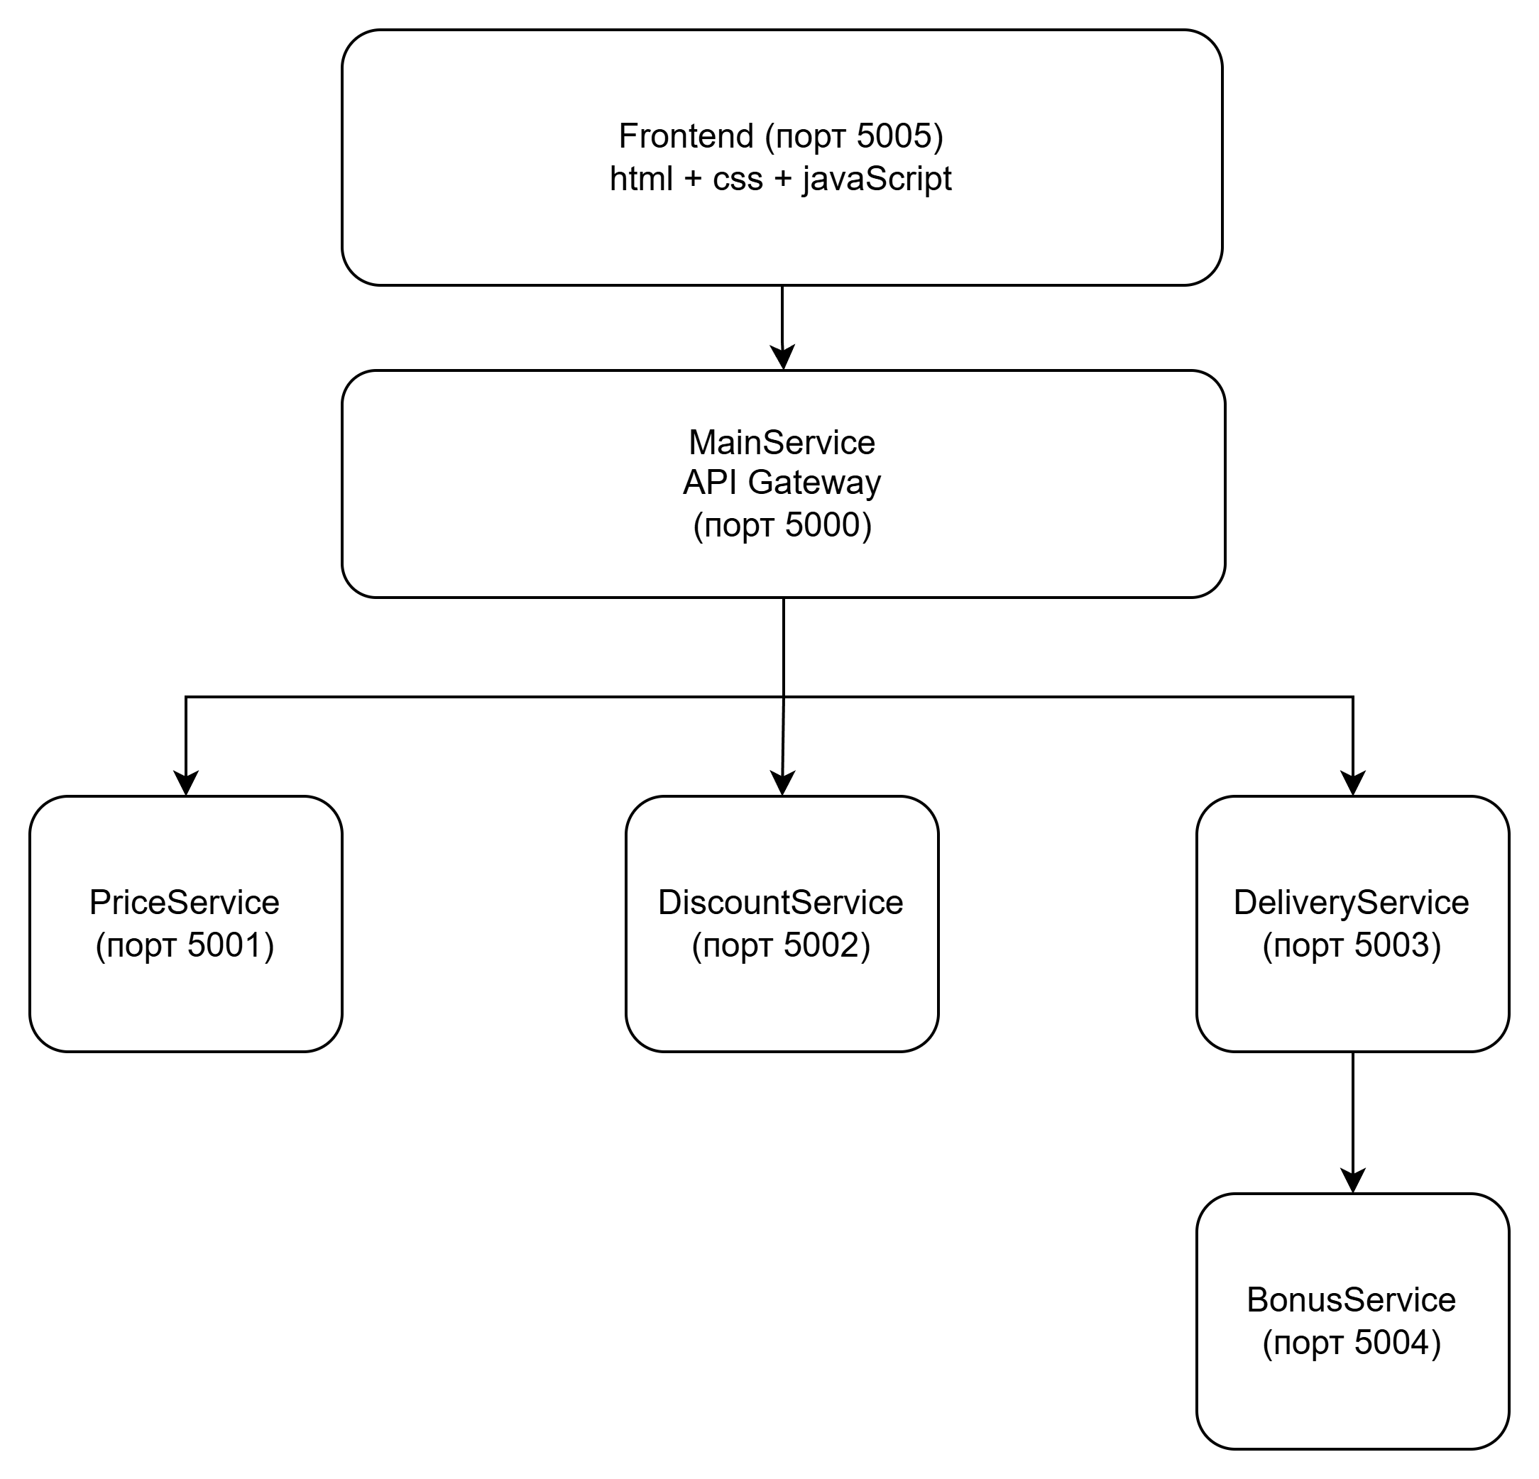
Архитектура системы

Slide 6
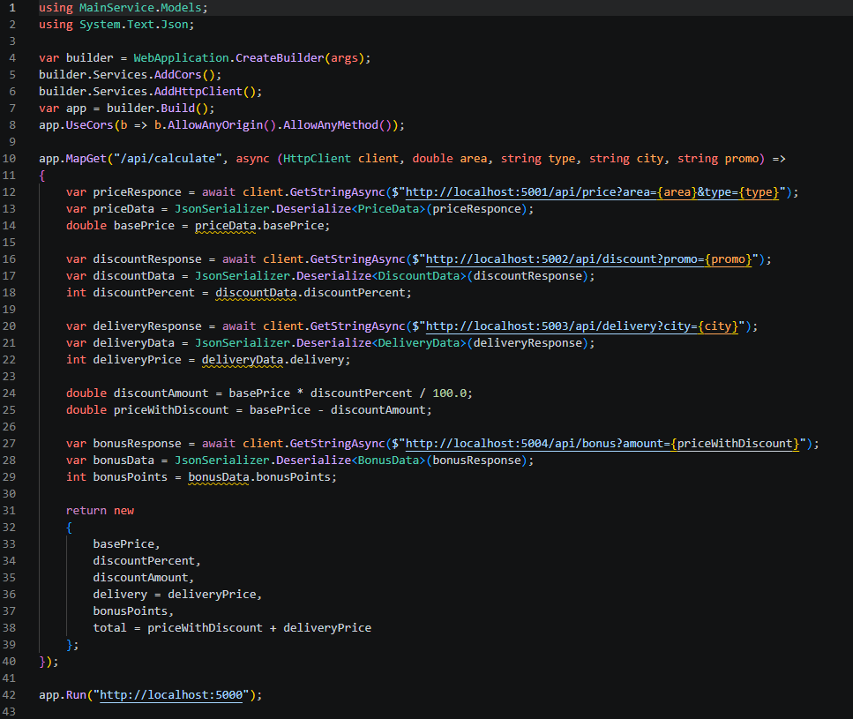
Код микросервисов — Главный
MainService (порт 5000) — API Gateway

Slide 7
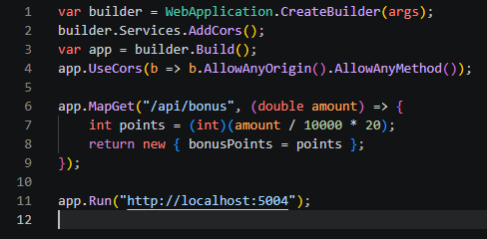
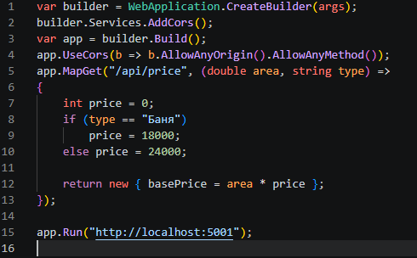
Код микросервисов — Вспомогательные микросервисы
BonusService (порт 5004)
PriceService (порт 5001)

Slide 8
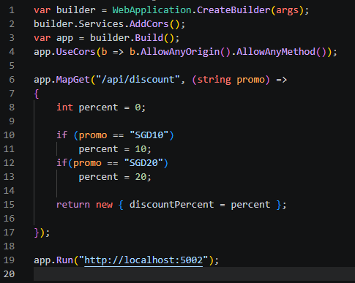
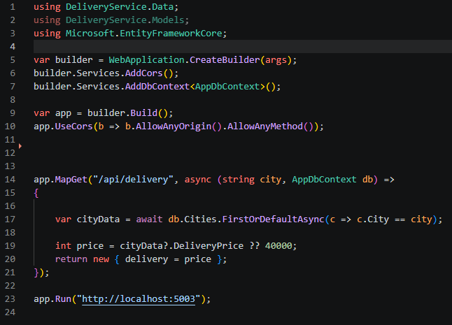
Код микросервисов — Вспомогательные микросервисы
DiscountService (порт 5002)
DeliveryService (порт 5003) — с SQLite

Slide 9
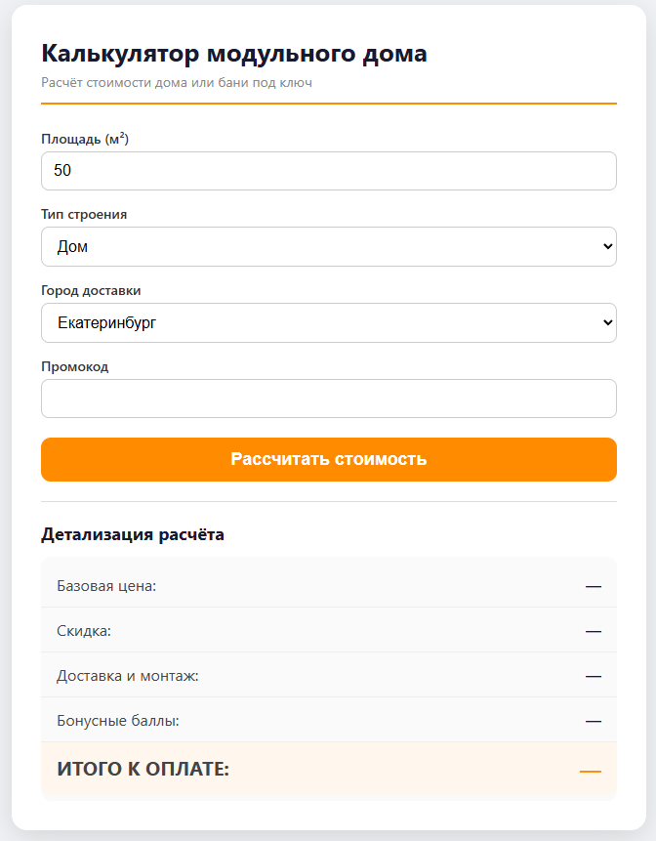
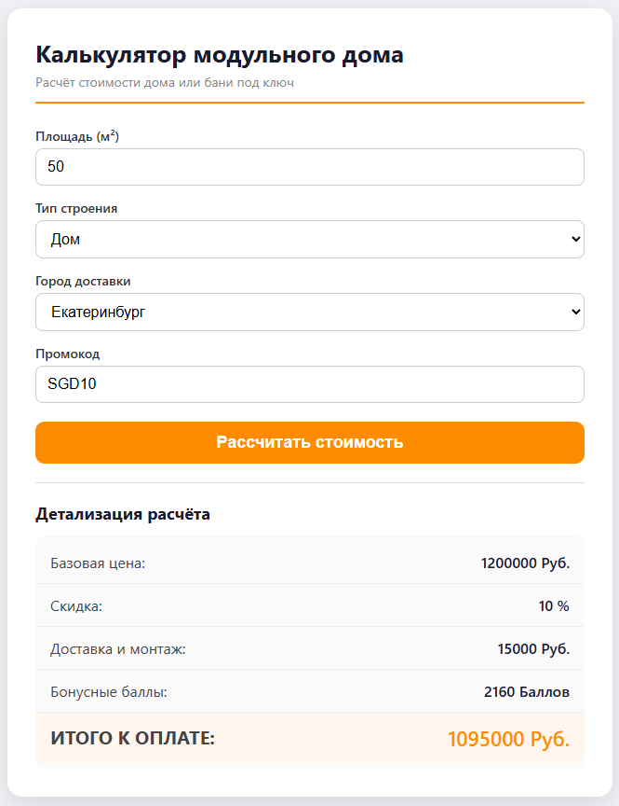
Результат работы

Slide 10
Вывод
Разработана и протестирована система микросервисов для расчёта стоимости модульных домов и бань. Все сервисы взаимодействуют через REST API, данные хранятся в SQLite. Система готова к эксплуатации.

Slide 11

Сайт портфолио

Slide 12
Спасибо за внимание!

